Slide 1
ПОЛИТОЛОГИЯ
Институт экономики и управления

Slide 2
Все уровни высшего образования
Бакалавриат
41.03.04
Магистратура
41.04.04
Аспирантура
5.5.1. Теория и история политики
5.5.2. Политические институты, процессы, технологии

Slide 3
Бакалавриат 41.03.04 Политология. Профиль: Управление политическими процессами
ЕГЭ:
русский,
история,
обществознание/иностранный язык
Проходной балл (бюджет) 2023: 214 баллов

Slide 4
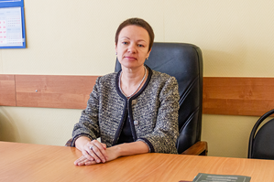
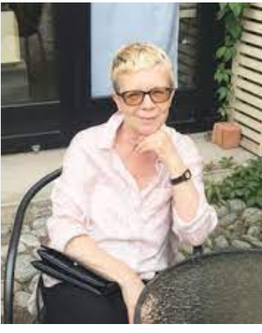
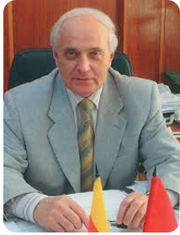
Преподаватели
Козлова Наталия Николаевна,
доктор политических наук, заведующая кафедрой политологии
Гавриков Виктор Прокофьевич,
кандидат исторических наук, профессор кафедры политологии
Успенская Валентина Ивановна,
кандидат философских наук,
доцент кафедры политологии

Slide 5
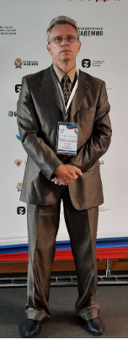
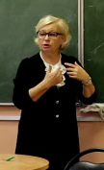
Преподаватели
Чалов Илья Витальевич,
кандидат философских наук, доцент кафедры политологии
Бутузова Ирина Владимировна,
кандидат философских наук,
доцент кафедры политологии
Рассадин Сергей Валентинович,
кандидат философских наук, доцент кафедры политологии

Slide 6
Базы практик для студентов
Правительство Тверской области
Законодательное Собрание Тверской области
Государственный орган Уполномоченный по правам человека в Тверской области и его аппарат
Государственный орган Уполномоченный по правам предпринимателей в Тверской области
Тверская городская Дума
ГАУ РИА «Верхневолжье»
Политические партии («Единая Россия», КПРФ, ЛДПР, Новые люди)
Избирательная комиссия Тверской области

Slide 7
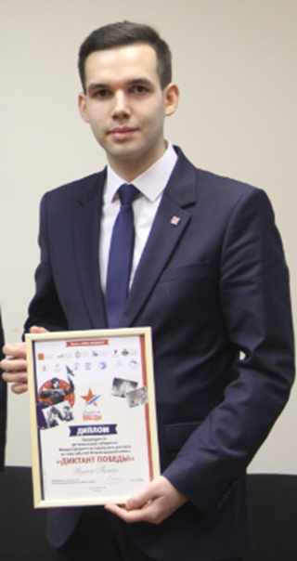
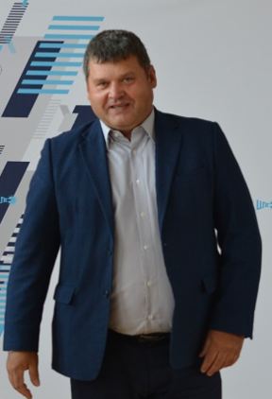
Выпускники: государственная служба
Панца Роман Андреевич, руководитель сектора
Патриотического воспитания
Министерства молодежной политики Тверской области
Александров Андрей Александрович
Министр региональной политики Тверской области
Панцхава Георгий Елгуджович
Заместитель главы администрации
Пролетарского района Тверской области

Slide 8
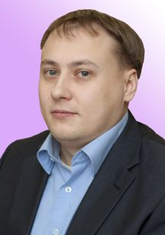
Выпускники: политические партии
Шишков Сергей Викторович,
Член комитета КПРФ Тверской области, депутат Тверской городской Думы (2008–2022)
Соколов Владислав Владиславович, политконсультант ЛДПР (Москва)

Slide 9
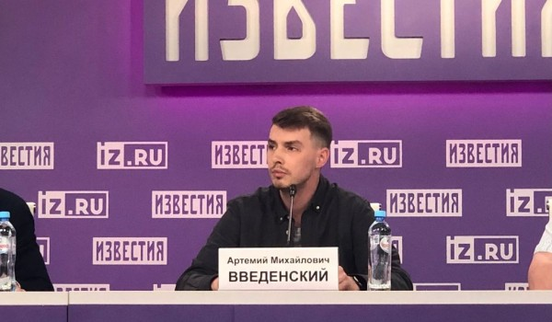
Выпускники: политический консалтинг
Артемий Введенский и Вадим Калтайс создали агентство: Русское поле

Slide 10
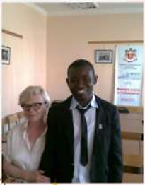
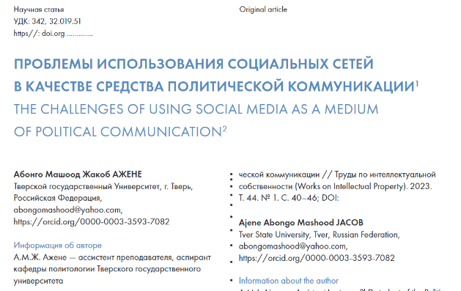
Выпускники кафедры: исследовательская деятельность Ажене Абонго Машоод Жакоб (аспирант из Ганы)

Slide 11
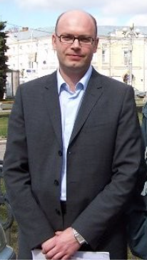
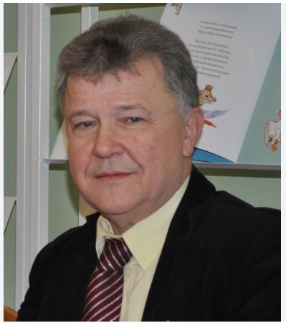
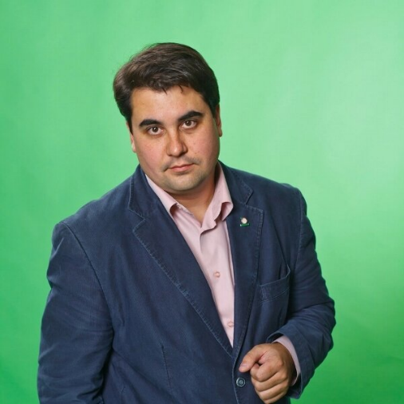
Работодатели кафедры
Стамплевский Антон Владимирович, Уполномоченный по защите прав предпринимателей в Тверской области
Никифоров Сергей Анатольевич
Заместитель руководителя аппарата
Общественной палаты Тверской области
Аксенов Игорь Геннадьевич,
Руководитель отдела по связям
с общественностью и СМИ
Тверской городской Думы

Slide 12
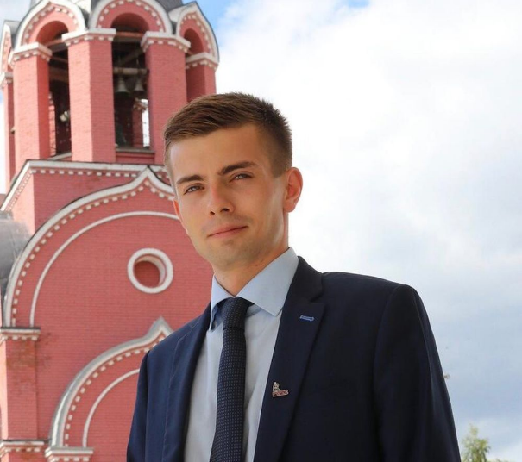
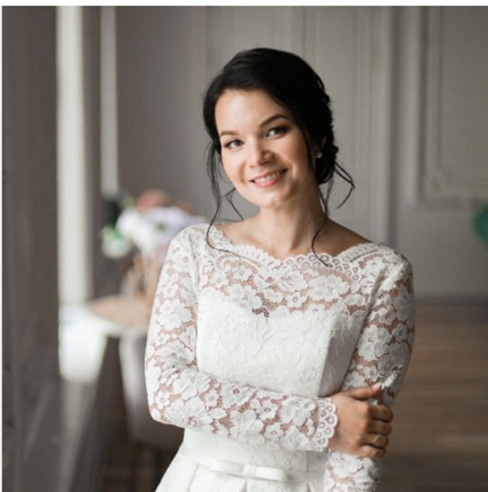
Работодатели кафедры
Сукова Ирина Викторовна,
юрист Избирательной комиссии Тверской области
Кузнечик Борис Константинович,
Главный консультант отдела по работе с муниципальными образованиями Правительства Тверской области
Зеленова Валерия Сергеевна,
Менеджер «SALT&Pepper»

Slide 13
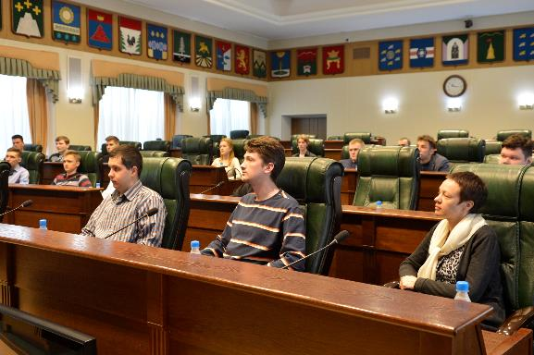
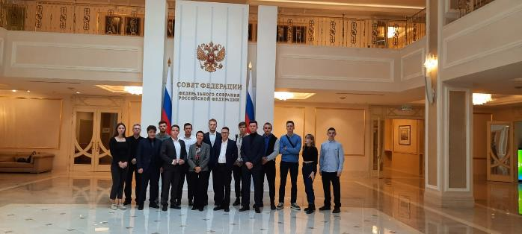
Экскурсии: Государственная Дума ФС РФ, Совет Федерации ФС РФ, Законодательное Собрание Тверской области

Slide 14
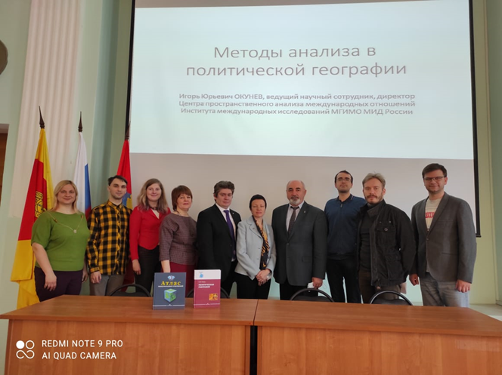
Лаборатория политических исследований: приглашенные профессора
Овчарова Ольга Геннадиевна, профессор РГГУ
Окунев Игорь Юрьевич, профессор МГИМО, ВШЭ

Slide 15
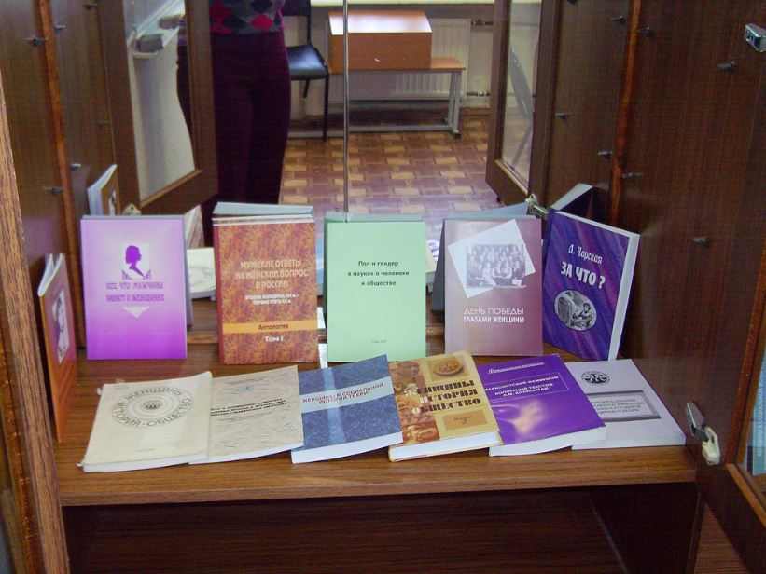
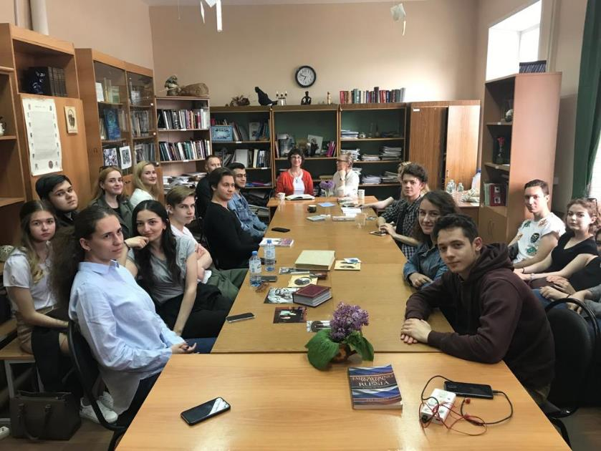
Тверской центр женской истории и гендерных исследований

Slide 16
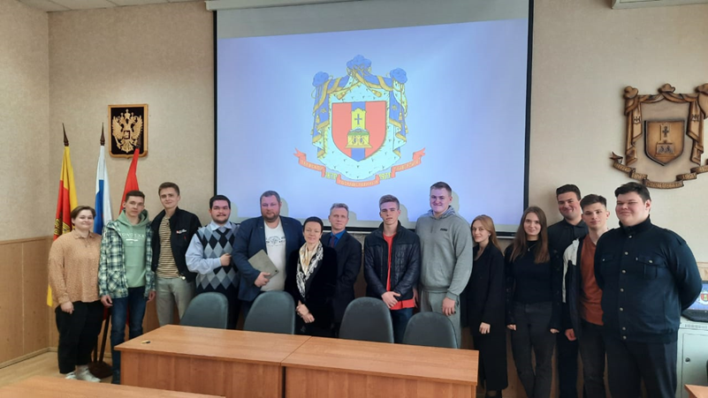
Студенческие конференции

Slide 17
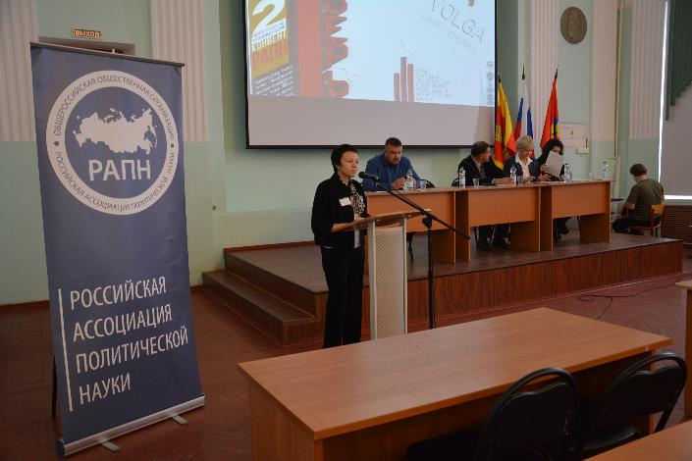
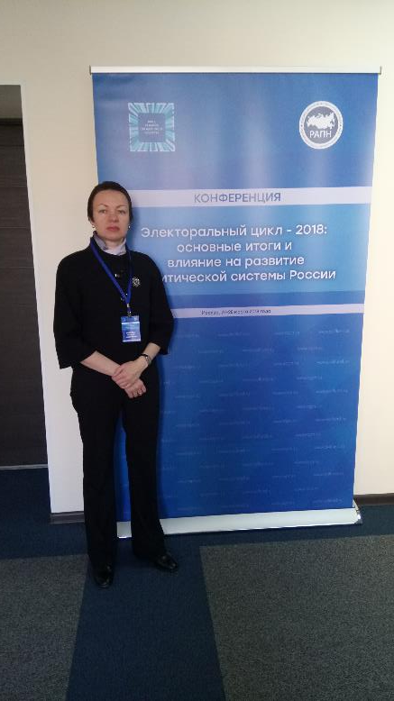
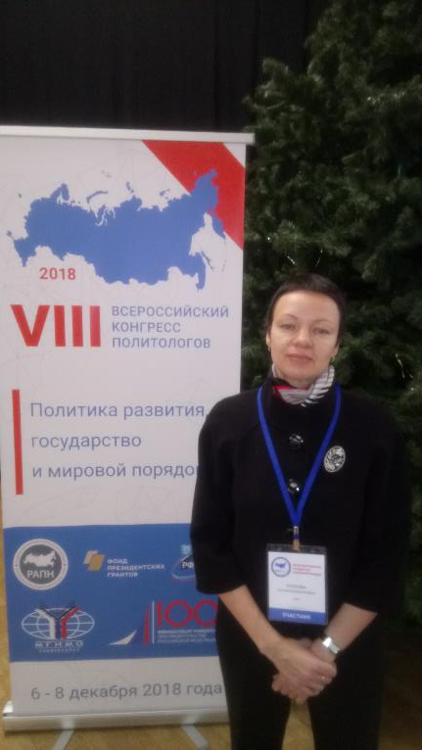
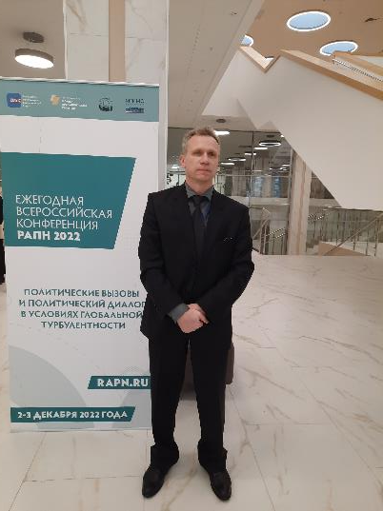
Российская ассоциация политической науки

Slide 18
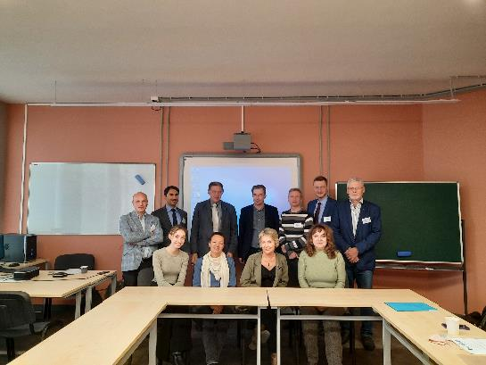
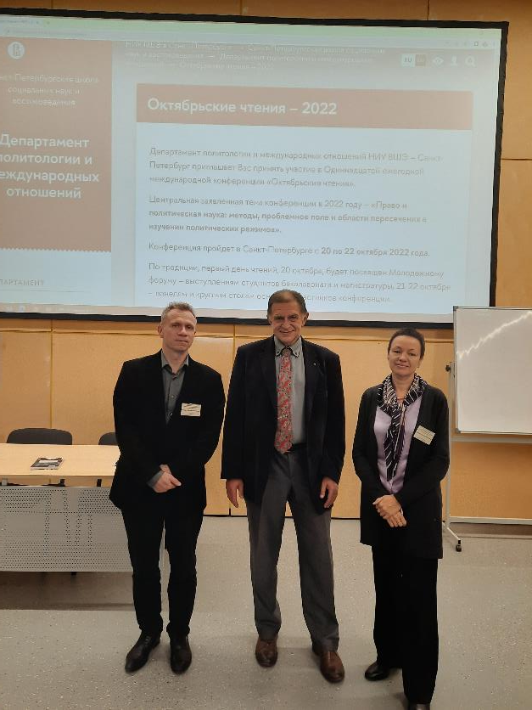
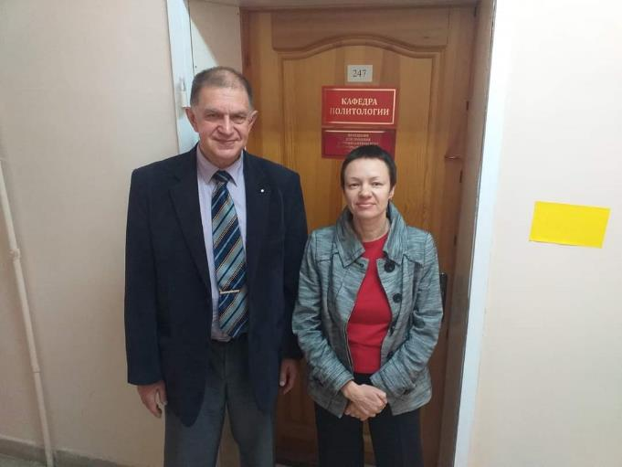
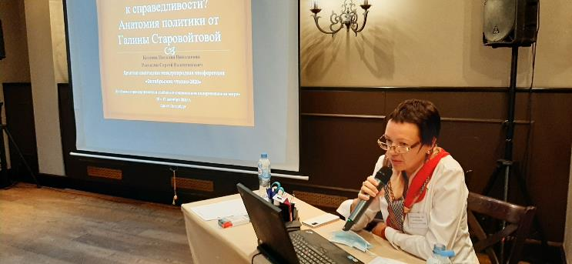
НИУ ВШЭ-СПБ

Slide 19
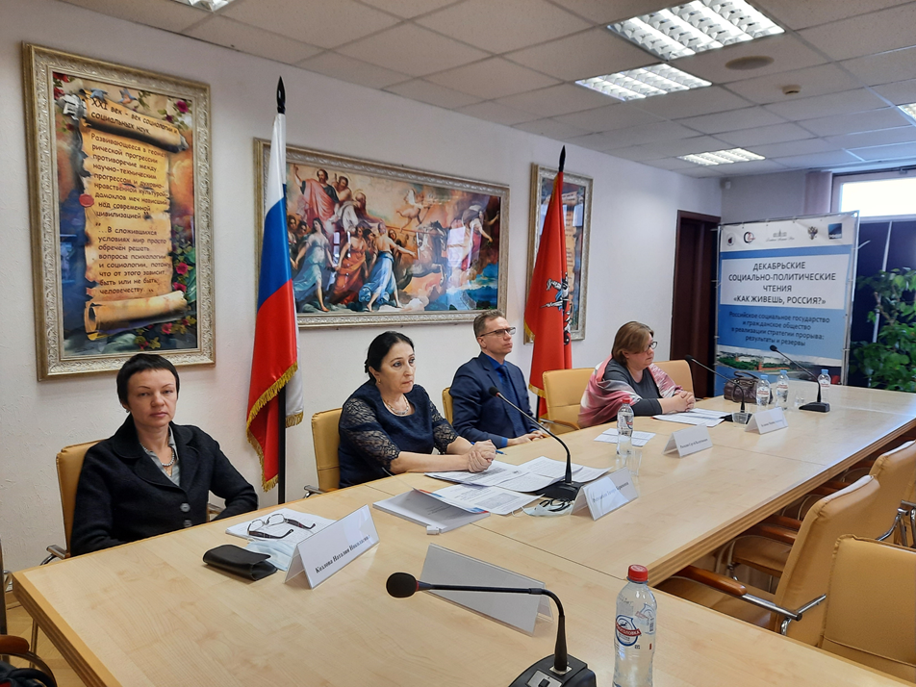
Партнеры кафедры: РАНХиГС и ИСПИ РАН

Slide 20
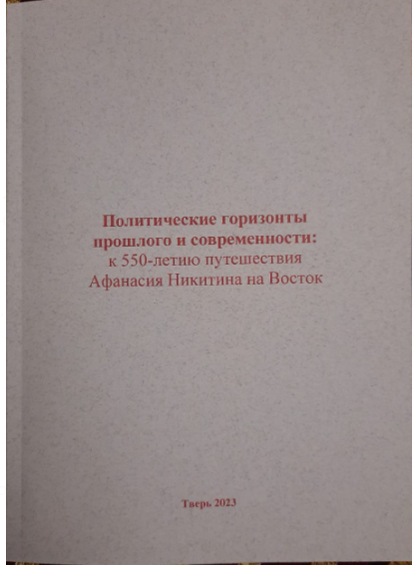
Проекты кафедры политологии

Slide 21
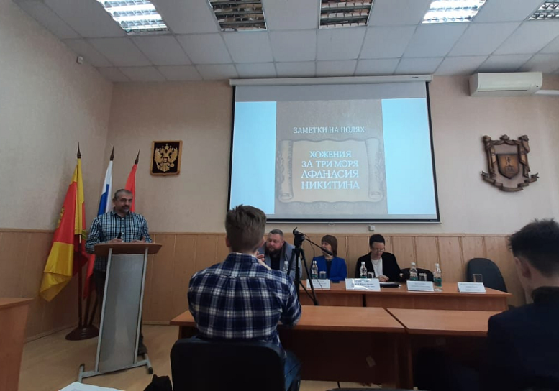
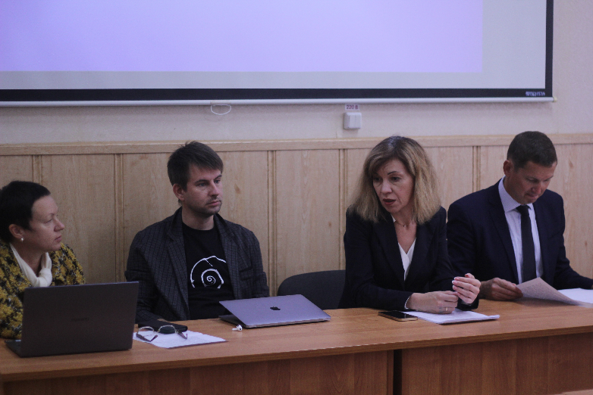
Конференции/круглые столы кафедры политологии
27.04.2023
Всероссийская научная конференция
«Политические горизонты современности:
К 550-летию путешествия Афанасия Никитина на Восток»
15.09.2023 Круглый стол
«Итоги Единого дня голосования 2023»

